Slide 1
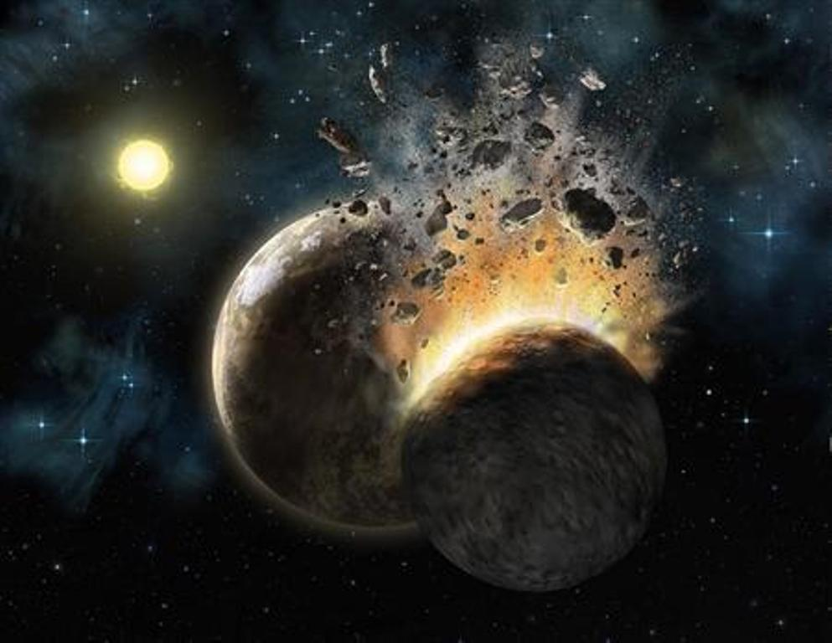
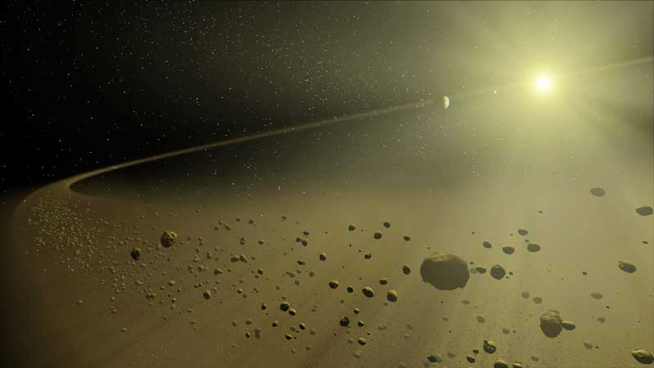
巨大衝突ステージにおける 衝突破壊の重要性
N体計算・統計的手法のハイブリッドコードの開発
名古屋大学大学院理学研究科 理論宇宙物理学研究室 M1 磯谷和秀
指導教官 小林浩
Credit : Gemini Observatory/Lynette Cook
Credit : NASA/JPL-Caltech
Notes:
----- 会議メモ (2017/07/06 15:26) -----
共同研究者書く

Slide 2
太陽系における巨大衝突ステージ
太陽誕生（0歳）から10⁶-10⁷年ほどで、火星サイズ (~1000km)の原始惑星が形成
太陽
原始惑星 (~1000km)
~10⁶-10⁷歳
原始惑星形成
巨大衝突を
繰り返す
破片 (~1μm-1km)
巨大衝突
ステージ
地球型惑星 (~10000km)
~10⁷-10⁹歳
地球型惑星形成
巨大衝突ステージ：原始惑星が衝突し合体成長する段階
しかし
合体だけではなく破壊も起こっている
Notes:
----- 会議メモ (2017/07/06 15:26) -----
火星サイズ書く
→に巨大衝突

Slide 3
太陽系外における巨大衝突ステージ
一方、太陽系外で起こる巨大衝突ステージでは
さまざまなサイズの破片を放出
デブリ円盤
破片同士でも次々に破壊
または
デブリ円盤と地球型惑星
暖かい (≲10AU) デブリ円盤の起源は巨大衝突の際の破片である可能性あり
(e.g., Lisse et al., 2008,2009; Genda et al., 2015)
Notes:
----- 会議メモ (2017/07/06 15:26) -----
ザヘッド
cold disk

Slide 4
デブリ円盤内での衝突破壊
衝突に伴い放出される破片により、観測されている
暖かいデブリ円盤（地球形成領域のデブリ円盤）を説明することができる
Genda et al., 2015

Slide 5
デブリ円盤の進化と惑星探査
ある恒星系で暖かいデブリ円盤が観測される
破片の供給源が存在する
巨大衝突ステージまで進化した地球型惑星が存在する可能性あり！
このように、地球型惑星が存在しそうな恒星系として目星をつけることができる
しかし、暖かいデブリ円盤が存在するということは熱放射によるノイズが大きいため、系外惑星を観測することは困難である
では、デブリ円盤の中に惑星が存在する／しないことを確かめるには、また惑星の軌道を特定するにはどうすればよいか？
研究目的
デブリ円盤内の破片と惑星との力学的共鳴現象、そして破片同士の衝突破壊現象を同時に扱うことができる数値計算法を開発し、衝突破壊時の破片はどのように振る舞うのかを調べる
Notes:
----- 会議メモ (2017/07/06 15:26) -----
最終 惑星むずかしい
小さいものも追いたい

Slide 6
手法
N体計算（４次のエルミート法）
＋
統計的計算
重力相互作用を取り扱う
衝突破壊を取り扱う
地球型惑星
地球型惑星
トレーサー
トレーサー

Slide 7
手法 N体計算

Slide 8
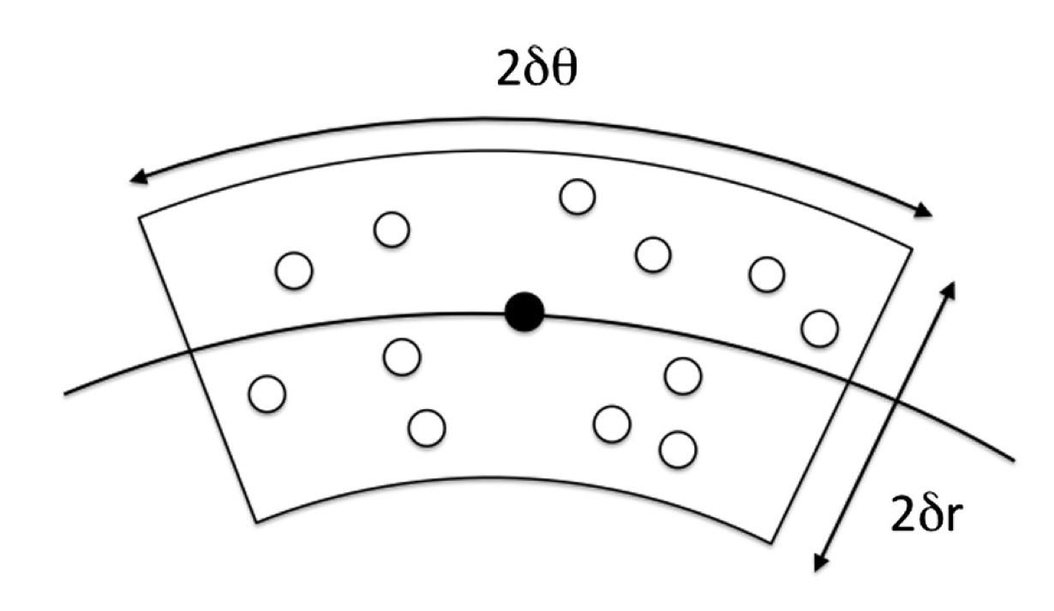
手法 統計的手法
多数の微惑星をトレーサーと呼ばれるスーパー粒子で代表させる
Morishima, 2015
ターゲット粒子のまわりに
領域 i
interloping tracer j
(interloper)
target tracer i

Slide 9
デブリ円盤内の衝突破壊
デブリ円盤を構成する破片は相対速度が大きいため破壊を繰り返し、破片はどんどん小さくなる（衝突カスケード）
質量フラックス は、破壊のタイムスケール程度時間が経つと衝突カスケードによって定常となり、その結果、破片の質量分布のべきは変化せず、総質量のみが減少する
Kobayashi & Tanaka, 2015
定常
すなわち
入ってくる量
出ていく量
べきは変わらない
Notes:
----- 会議メモ (2017/07/06 15:26) -----
μmサイズ
詳しくかかなくてもいいかも

Slide 10
破片質量分布
破片質量分布
log数
log数
log質量
log質量
m_{min}
m_{max}
m_{min}
m_{max}

Slide 11
結果

Slide 12
議論

Slide 13
まとめ

Slide 14
Appendix

Slide 15
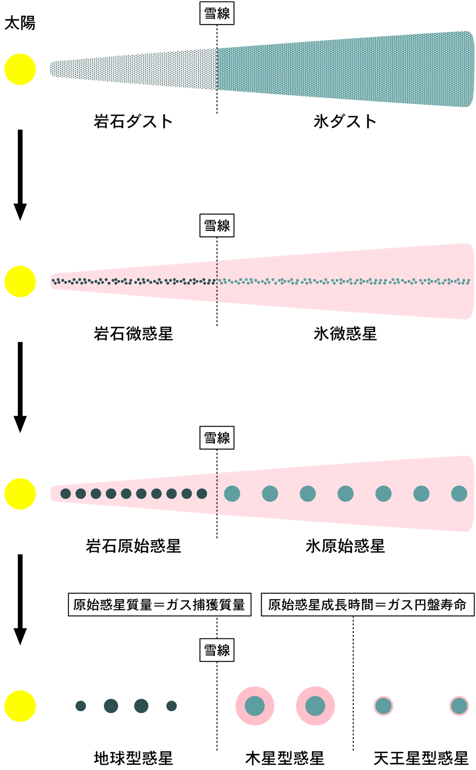
背景
現在の地球型惑星形成理論（標準モデル）
Hayashi et al. (1985)
原始惑星系円盤が形成
protoplanetary disk
ダスト（~0.1-10μm）→ 微惑星（~1-1000km）
dust
planetesimal
微惑星 → 原始惑星（~1000-5000km）
embryo
原始惑星 → 地球型惑星（~10000km）
planet
最終段階の④を
巨大衝突ステージ
と呼ぶ
火星サイズの原始惑星が衝突合体を繰り返す
http://www.rikanenpyo.jp/top/tokusyuu/toku2/index.html

Slide 16
N体計算のテスト

Slide 17
N体計算のテスト

Slide 18
N体計算のコスト

Slide 19
統計的手法のテスト

Slide 20
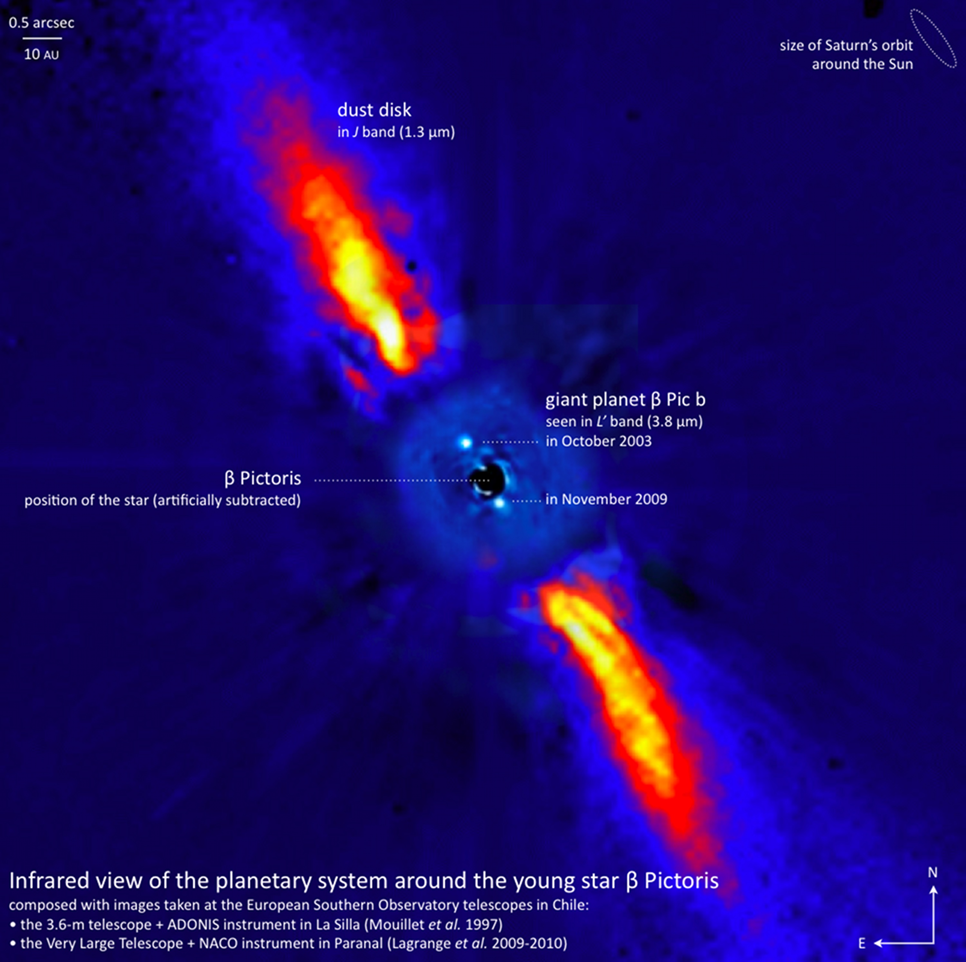
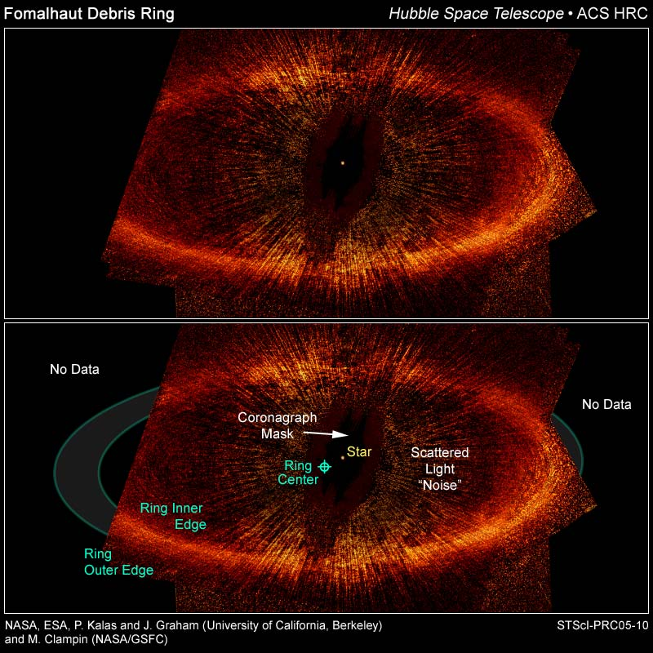
（冷たい）デブリ円盤
β Pictoris @1.3μm
Credit : A.-M. Lagrange et al., 2010
Fomalhaut @0.6μm
Credit : P. Kalas et al., 2005

